Slide 1
第5课 基本的数字调制系统
（1）调制的相关概念
（2）调制的功能
（3） 二进制数字幅度调制(2ASK)
（4） 二进制数字频率调制(2FSK)
（5） 二进制数字绝对相位调制(2PSK)
（6） 二进制数字相对相位调制(2DPSK)
（7）二进制数字调制技术的比较
（8） 多进制数字调制

Slide 2
1 调制相关概念
数字信号有两种传输方式，一种是前面讨论的基带传输方式，另一种就是本章要介绍的调制传输或称为频带传输。

Slide 3
1 调制相关概念
为什么需要进行调制?
  因为任何特定的信道都有一个与其相关的频率范围，若某类信号的频带在这个范围内，则适合传输，而如果是在该范围外，通信将严重受阻，甚至不可能实现。
  比如：无线通信的频段是800MHZ至900MHZ，而我们的语音是300HZ至3.4kHZ，因此，语音信号无法直接在无线信道中传。
  要想在无线信道中传输语音信号必须要先进行调制。即通过处理将这些信号嵌入另一较高频率的信号中去。

Slide 4
1 调制相关概念
在通信系统中实际使用的信道多为带通型，例如各个频段的无线信道。而我们知道数字基带信号往往具有丰富的低频成分，只适合在低通型信道中传输（比如双绞线），为了使数字信号能在带通信道中传输，必须采用数字调制，把低频信号“变”成高频信号。

Slide 5
1 调制相关概念
将输入的基带信号变换为适合于信道传输的频带信号形式，这个变换过程称为调制。调制是一种信号处理技术，本质是进行频谱变换，把携带有用信息的基带信号的频率从低频范围搬移到高频范围。
在数字调制中则可用载波信号参量的某些离散状态(高频载波的振幅、频率、相位)来表征所传输的信息，在接收端也只要对载波信号的调制参量有限个离散值进行判决，以便恢复出原始信号。

Slide 6
1 调制相关概念
调制即是用基带信号控制高频载波的振幅、频率、或者相位，使高频载波的振幅、频率、相位随着基带信号的变化而变化。
根据所控制的参量的不同，调制方法可分为振幅调制、频率调制、相位调制。

Slide 7
1 调制相关概念
解调是调制的反过程，是将 基带信号从已调波上搬移下来的过程或方式。在实际的通信系统中，调制和解调总是成对出现的。把它们合起来称为调制系统。
我们把包括调制和解调过程的传输系统叫做数字信号的频带传输系统。

Slide 8
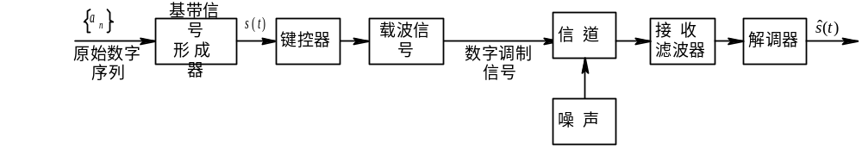
1 调制相关概念
由图可见，原始数字序列经基带信号形成器后变成适合于信道传输的基带信号s(t)，然后送到键控器来控制载波的振幅、频率或相位， 形成数字调制信号，并送至信道。 在信道中传输的还有各种干扰。接收滤波器把叠加在干扰和噪声中的有用信号提取出来，并经过相应的解调器，恢复出数字基带信号、数字序列。

Slide 9
2 调制的功能
除了前面介绍的基本功能外，调制还有以下功能：
（1）可以方便发射。在利用无线信道进行通信时，发射信号的波长与发射天线的长度尺寸应该匹配，发射信号才可以通过天线有效地发射出去。通常认为天线尺寸应该大于波长的10分之1（波长=光速/频率）。例如电话语音信号的频率范围只有300至3400，其最小波长大约为100公里，对于电话语音信号，要想直接利用天线发射信号，其天线尺寸要达到10公里，同时接收天线也要与信号波长进行匹配，显然，这是不可能的。如果对语音信号进行调制，提高发射信号的载波频率，则天线尺寸将大大减少。方便发射和接收。

Slide 10
2 调制的功能
（2）可以实现多路复用。多路复用是将多路信号在 同一个物理信道中互不干扰的进行传输的一种通信方式。例如电话语音信号，一个物理信道只能通过一路语音信号，如果多于一路，则各语音信号之间会互相干扰，导致通信无法进行。但采用调制技术可以将不同的语音信号调制到不同的频率范围上，各个频率范围互不重叠，被称为频道；然后将位于不同的频道的频带信号混合，通过同一个物理信道进行传输。在接收端将混合的多路频带信号分别通过不同的滤波器将各频带信号分离出来并进行解调。这种技术称为频分复用。

Slide 11

2 调制的功能
比如无线电广播，各个广播电台将各自的广播节目调制到不同频率的载波上发送出去供听众接收。听众通过旋转调台按钮改变收音机内的带通滤波器的中心频率，当中心频率与广播节目的载频相同时，就可以将该节目选择出来，再经过处理可转成声音信号播放出来。类似原理的还有有线电视系统。
声音如何传输到收音机呢？
在发送端和接受端如何处理？
某广播电台 交通台 调频 102.6 MHz

Slide 12
2 调制的功能
（3）调制可以减少噪声和干扰。通过不同的调制方式可以抑制噪声和干扰。例如信道噪声通常是加性噪声，对数字频带信号的幅度有较大影响，如果采用频率调制方式，将数字基带信号幅度的变化转为数字频带信号频率的变化，则可以大大降低信道噪声和干扰的影响。

Slide 13
数字调制所用的载波一般是连续的正弦型信号。理论上讲，载波形式可以是任意的（如三角波、方波等），只要适合在信道中传输即可。之所以在实际通信中多选用正弦型信号，是因为它具有形式简单、便于产生和接收等特点。与模拟调制中的幅度调制、频率调制和相位调制相对应，数字调制也分为三种基本方式：幅移键控（ASK）、频移键控（FSK）和相移键控（PSK）。

Slide 14
3 二进制数字幅度调制
数字振幅调制又称为幅移键控（ASK），二进制振幅键控记作2ASK。
2ASK基本原理
2ASK的基本原理是利用代表数字信息“0”或“1”的基带矩形脉冲去控制一个连续的载波，使载波时断时续地输出。有载波输出时表示发送“1”， 无载波输出时表示发送“0”
2ASK振幅键控信号可以采用两种方式产生：（1）直接相乘法（2）键控法。

Slide 15
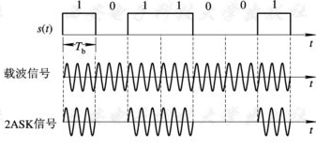
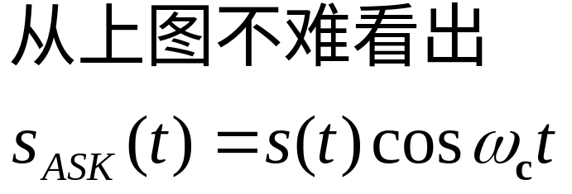
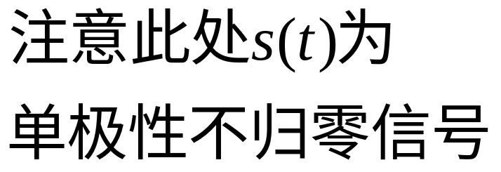

3 二进制数字幅度调制
{s_{n}}
{S_{n}}表示待传送的数字序列；
S(t)表示基带信号
表示高频载波
S_{ASK}(t)称为已调信号

Slide 16


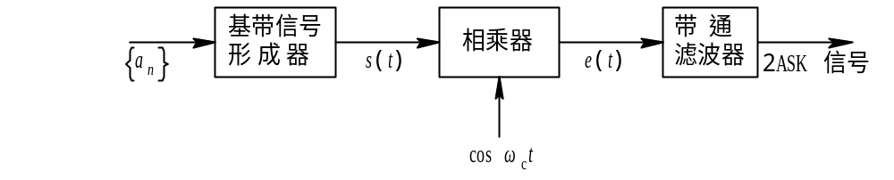
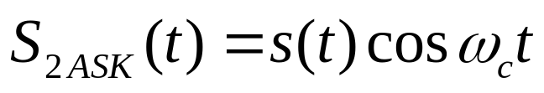

3 二进制数字幅度调制
（1）相乘法

Slide 17
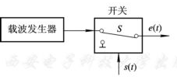
3 二进制数字幅度调制
（2）键控法（用数字开关控制载波的通断）
用基带信号s(t)去控制开关，当输入信号为1时，开关接通载波信号，允许载波信号通过；当输入信号为0时，开关断开，输出端没有信号输出。

Slide 18
3 二进制数字幅度调制
问题：接收端收到已调信号后，怎样恢复出调制信号（原始数字基带信号）呢？
回答：要进行解调。
2ASK幅移键控信号的解调方法有两种：
  包络解调法（非相干解调法）
  相干解调法

Slide 19




3 二进制数字幅度调制
（1）包络解调法
S_{2ASK(t)}
a
b
c
d
带通
滤波器
全波
整流器
包络
检波器
低通
滤波器
抽样
判决器
输出
定时脉冲
a
b
c
d

Slide 20
3 二进制数字幅度调制
带通滤波器滤除传输过程中加入的频带以外的噪声干扰；整流器使信号变为单极性信号；包络检波器检出信号的包络；低通滤波器滤除包络信号中的高频成分，得到平滑的包络信号；抽样判决器在抽样脉冲的控制下对包络信号进行抽样判决，再生数字序列{s_{k}}

Slide 21
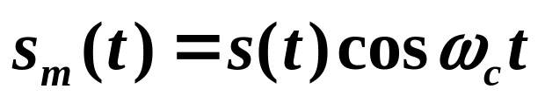
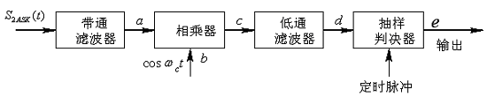
3 二进制数字幅度调制
（2）相干解调法
相干解调法的原理如下：已调信号可以表示为调制信号与载波信号的乘积，即：
如果在接收端将已调信号与载波信号相乘，则有：
第1项是数字基带信号，第2项是高频信号，通过低通滤波器可以滤除第2项。从而得到原信号s(t)
①
②

Slide 22
3 二进制数字幅度调制
相干解调需要在接收端产生一个与发送端的发送载波一样的本地载波，造成接收端设备复杂，因此在2ASK系统中很少使用。而包络检波器的实现则比较简单，得到了广泛的应用。

Slide 23

单选题
1分
振幅键控是用载波 的有无来表示传送的信息。
此题未设答案
A
频率
B
相位
C
幅度
D
时间
提交

Slide 24
4 二进制数字频率调制
数字频率调制又称为频移键控（FSK），二进制频移键控记作2FSK。
2FSK的基本原理是使用代表二进制数字序列的数字基带信号去控制高频载波的频率变化。二进制数字序列只有1和0两种状态，1使用频率为f₁的载波表示，0使用频率为f₂的载波表示。
2FSK频移键控信号可以采用两种方式产生：（1）直接调频法（不讲）（2）键控法。

Slide 25
4 二进制数字频率调制
键控法
使用数字基带信号控制电子开关在两个载波发生器之间进行切换
载波发生器1
电子开关1
c₁(t)
s(t)
s_{2FSK}(t)
倒相器
相加器
c₂(t)
载波发生器2
电子开关2

Slide 26
4 二进制数字频率调制
1
0
0
1
0
1
原始信息
t
2ASK
t
2FSK
t

Slide 27
4 二进制数字频率调制
2FSK
t
可分
解成
可见2FSK可看作是2个2ASK信号之和
t
t

Slide 28
4 二进制数字频率调制
2FSK的解调
  同步检测法（相干解调法）
  包络解调法（非相干解调法）、
  过零检测法

Slide 29
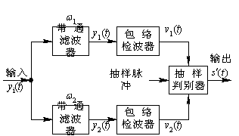
4 二进制数字频率调制
（1）包络解调法
因为2FSK信号可以看作是两个载波频率不同的2ASK信号的叠加，所以它的解调可以利用两个中心频率分别为f1和f2的带宽滤波器滤出两路2ASK 信号，再将两路2ASK信号通过包络检波器和抽样判决器来实现。该解调方法经常采用。

Slide 30
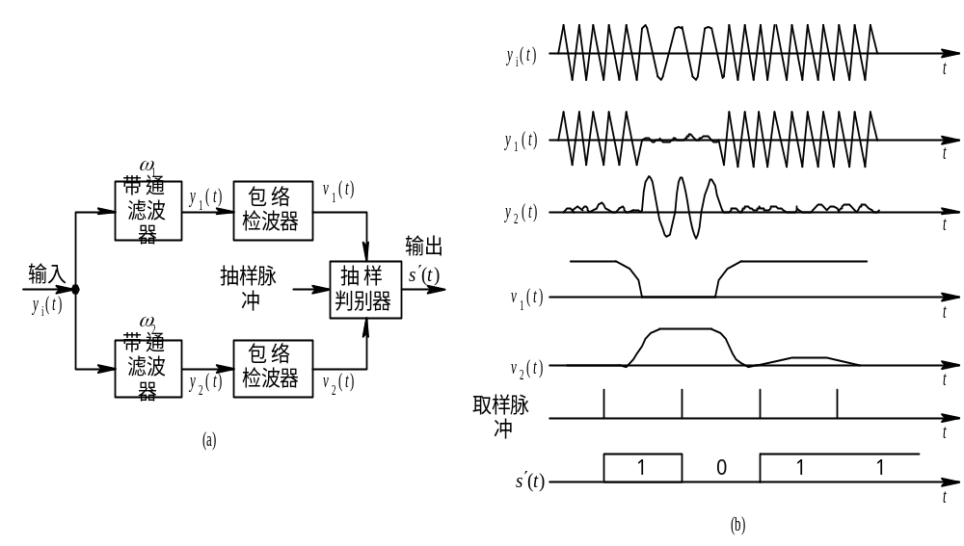
4 二进制数字频率调制

Slide 31
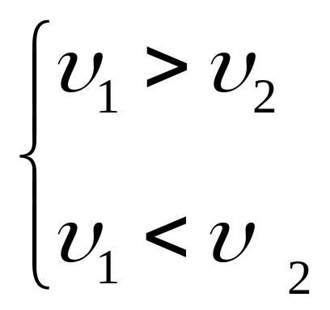
4 二进制数字频率调制
设频率f₁代表数字信号“1”； f₂代表数字信号“0”，则抽样判决器的判决准则应为
式中, v₁,v₂分别为抽样时刻两个包络检波器的输出值。 这里的抽样判决器， 要比较v₁, v₂的大小，或者说把差值v₁-v₂与零电平比较。因此，有时称这种比较判决器的判决门限为零电平。

Slide 32
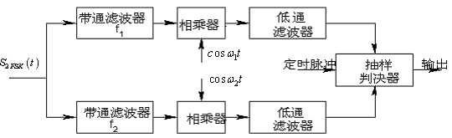
4 二进制数字频率调制
（2）相干解调法（同步检测法）
因为2FSK信号可以看作是两个载波频率不同的2ASK信号的叠加，所以它的解调可以利用两个中心频率分别为f1和f2的带通滤波器滤出两路2ASK 信号，再将两路2ASK信号分别与相应的相干载波相乘，然后通过低通滤波器和抽样判决器来生成基带数字信号。

Slide 33
4 二进制数字频率调制
（3）过零检测法
过零检测法是通过计算2FSK信号经过零点的数目的多少来解调出基带数字信号的。在基带数字信号的一个周期内，两种载波由于频率不一样，通过零点的次数是不同的。
过零检测法设备比较简单，是一样常用的频率键控解调方法。

Slide 34
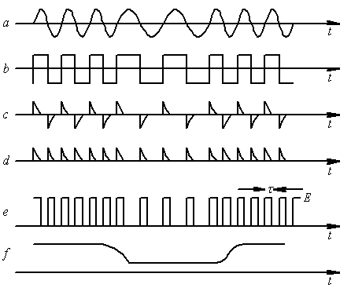
e图中的脉冲越密，代表输入信号的频率越高
S_{2FSK}(t)
e
带通滤波器
限幅器
微分器
整流器
脉冲展宽
低通滤波器
a
b
c
d
f
定时脉冲
采样判决器
S (t)

Slide 35
5 二进制数字相位调制
数字相位调制又称为相移键控，是用数字基带信号去控制载波的相位，使载波信号的相位随基带信号的变化而变化。它有两种形式：绝对相移PSK，和相对相移DPSK 。
二进制绝对相移记为2PSK,二进制相对相移记为2DPSK 。

Slide 36
5 二进制数字相位调制
二进制绝对相移（2PSK）是利用载波的相位偏移来区分不同的数据信息，例如：规定已调载波与未调载波同相表示“0”，已调载波与未调载波反相（即相差π相位）表示“1”。

Slide 37
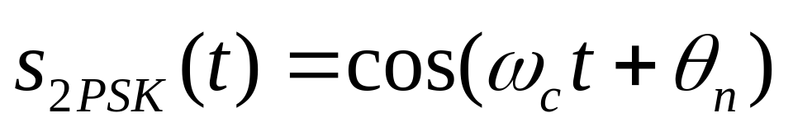
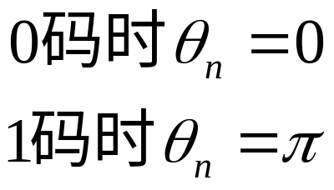
5.1 二进制绝对相移2PSK
2PSK波形
0
1
1
0
1
0
原始信息
t
载波
t
2PSK
t

Slide 38
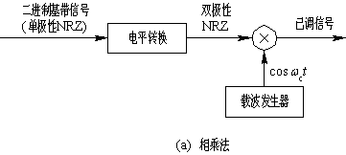
5.1 二进制绝对相移2PSK
2PSK信号可以采用两种方法实现。一种是如图1所示的直接调相法（相乘法），二进制数字序列对应的单极性码先经过电平转换,然后变成双极性不归零码（正电平代表“0”，负电平代表“1” ），与载波相乘而产生2PSK信号。另一种是如图2所示的键控法。

Slide 39
5.1 二进制绝对相移2PSK
0相位表示0码元，用π相位表示1码元
cos(ωt+π)
载波发生器
电子开关1
s_{2PSK}(t)
s(t)
倒相器
相加器
反相器
cosωt
电子开关2
键控法

Slide 40
5.1 二进制绝对相移2PSK
2PSK信号的解调
2PSK信号的载波频率是单一频率，因此无法使用包络检波的方法解调。只能采用相干解调法。

Slide 41
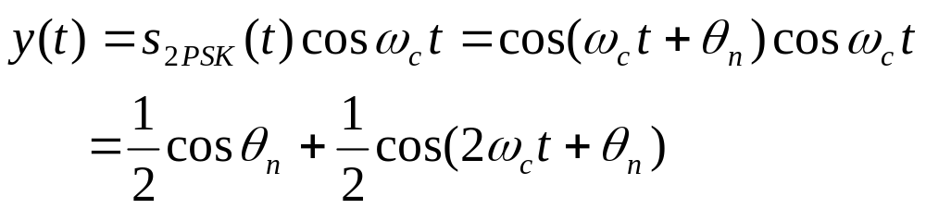
5.1 二进制绝对相移2PSK
s_{2PSK}(t)
y(t)
x
s(t)
带通滤波器
相乘器
低通滤波器
抽样判决器
cosω_{c}t
相干载波
抽样脉冲
假设0相位表示0码元，用π相位表示1码元
若x>0，则输出0 ；若x<0,则输出1

Slide 42
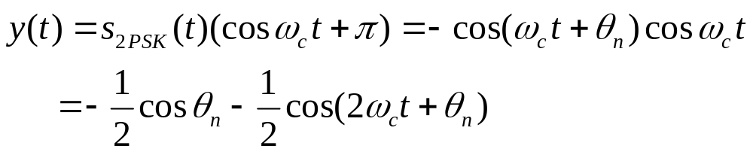
5.1 二进制绝对相移2PSK
由于采用相干解调法，所以在接收端必须要能够产生与发送端同频率同相位的相干载波信号，一般2PSK系统接收端的本地载波是从接收信号中提取出来的，由于信道噪声的影响，其相位会产生误差。
如果产生的相干载波信号与发送端不同步，有相位误差，则会造成错误判决。该现象为相位模糊现象。例如：假设本地载波与原载波反相，则最后的输出与发送的信号完全相反，这种现象通常称为2PSK方式的“倒π现象”。

Slide 43
5.2 二进制相对相移2DPSK
为了解决2PSK解调中的“相位模糊”问题，人们发明了2DPSK，2DPSK调制的基本原理及波形表达式如下：
相对相移(2DPSK)是利用载波的相对相位变化来表示数字信号的相移方式。所谓相对相位是指本码元初相与前一码元末相的相位差（或者是本码元初相与前一码元初相的相位差）。例如：若码元为1，则本码元载波相位对于前一码元相位移动π；若码元为0，则本码元载波相位与前一码元相位相同。
由此可见，与绝对相移不同，相对相移中所有相同的相位并不对应相同的码元，码元值要由前后码元相对相位差决定。因此相对相移是利用前后码元载波相位的相对变化来传递信息的，只要前后码元的相对相位关系不破坏，则鉴别这个相位关系就可正确恢复数字信息，从而避免了相位模糊问题

Slide 44
5.2 二进制相对相移2DPSK
2DPSK规则：若码元为1，则其载波相位对于前一码元相位移动π；若码元为0，则其载波相位与前一码元相位相同。
(1) 波形
1
0
0
1
0
1
载波
t
初始相位
2DPSK
t

Slide 45
5.2 二进制相对相移2DPSK
差分(相对)码111001
1
0
0
1
0
1
差分编码
t
初始电平
载波
差分编码后的2PSK
就是原码的2DPSK
t
如果我们对差分编码以后的码进行直接2PSK调制…

Slide 46
5.2 二进制相对相移2DPSK
1
0
0
1
0
1
差分编码
t
初始电平
绝对码100101
差分(相对)码111001
绝对码和相对码是可以互相转换的，实现的方法就是使用模二加法器和延迟器

Slide 47
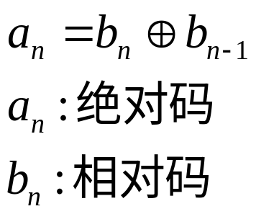
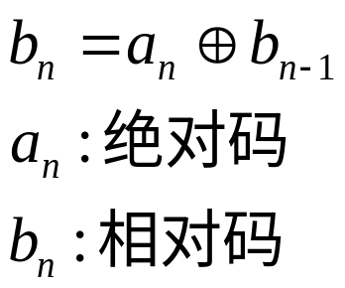
5.2 二进制相对相移2DPSK
绝对码100101
差分(相对)码111001
模2加
模2加
a_{n}
+
b_{n}
b_{n}
+
a_{n}
延迟T_{s}
延迟T_{s}
差分编码器
差分译码器

Slide 48
5.2 二进制相对相移2DPSK
按变换公式：
bn=an⊕bn－1
an
1 0 1 1 0 0 1 0 1
bn： 1 0 0 1 0 0 0 1 1 0
或 bn： 0 1 1 0 1 1 1 0 0 1
按反变换公式：
an = bn ⊕bn－1
an
1
0
1
1
0
0
1
0
1
由上图可见，尽管有两种差分码（它们互为反码），但是它们含有的绝对码信息是一样的，所以经过反变换可恢复原绝对码序列。

Slide 49
5.2 二进制相对相移2DPSK
二进制相对相移2DPSK信号的产生过程是：首先对数字基带信号进行差分编码，即由绝对码变为相对码（差分码），再进行绝对调相（绝对相位调制）。2DPSK调制器方框图及波形如图所示。

Slide 50
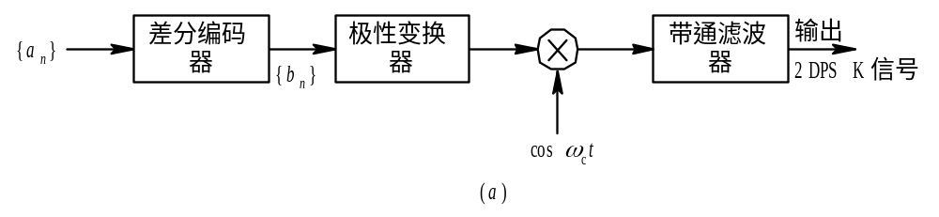
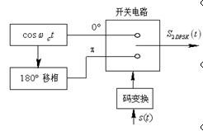
5.2 二进制相对相移2DPSK
2DPSK调制器

Slide 51
5.2 二进制相对相移2DPSK
单纯从波形上是无法区分2PSK和2DPSK信号的。
因此只有已知相移方式是绝对的还是相对的，才能
正确判定出原始基带信号。
2DPSK信号的解调可以采用 相位比较法和极性比较法。
(1)极性比较法原理是：先对2DPSK信号进行相干解调，恢复出相对码，再通过差分译码器变换为绝对码，从而恢复出发送的二进制数字信息。

Slide 52
5.2 二进制相对相移2DPSK
(2)相位比较法（又称差分检测法、差分相干解调），其方框图和波形图如下图所示。用这种方法解调时不需要恢复本地载波，可由收到的信号单独完成。将2DPSK信号延时一个码元间隔Ts，然后与2DPSK信号本身相乘（相乘器起相位比较的作用），相乘结果经低通滤波后再抽样判决即可恢复出原始数字信息。这种方法所需设备比较简单，但是需要延迟电路能够精确产生一个码元间隔的延迟，对延迟电路的精度要求比较高。
只有DPSK信号才能采用这种解调方法。

Slide 53
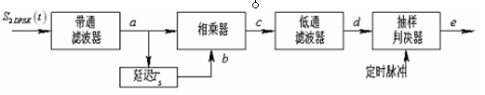
5.2 二进制相对相移2DPSK
值>0时，输出0码
值<0时，输出1码
1
0
0
1
0
1
a
t
b
t
t
1
0
0
1
0
1

Slide 54
5.2 二进制相对相移2DPSK
2DPSK是利用前后码元载波相位的相对变化来传递信息的，在解调时只要前后码元的相对相位关系不破坏，鉴于这个相对关系就可以恢复数字信息，从而避免了绝对相移中的相位模糊。

Slide 55
单选题
1分
对于2DPSK按照2PSK解调，得到的序列b_{k} ，按照 规则可以恢复原始信息序列。
A
B
C
D
提交

Slide 56
单选题
1分
DPSK是差分相移键控调制，它是（ ）和相移键控的结合。
A
差分相移键控
B
差分调制
C
差分编码
D
频移键控
提交

Slide 57
单选题
1分
二进制数字调制系统中， 信号对信道特性变化最敏感，性能最差。
A
2ASK
B
2FSK
C
2PSK
D
2DPSK
提交

